Slide 1
ВЫПУСКНАЯ КВАЛИФИКАЦИОННАЯ РАБОТА по курсу «Data Science Pro»
Кирпичев Артем Игоревич

Slide 2
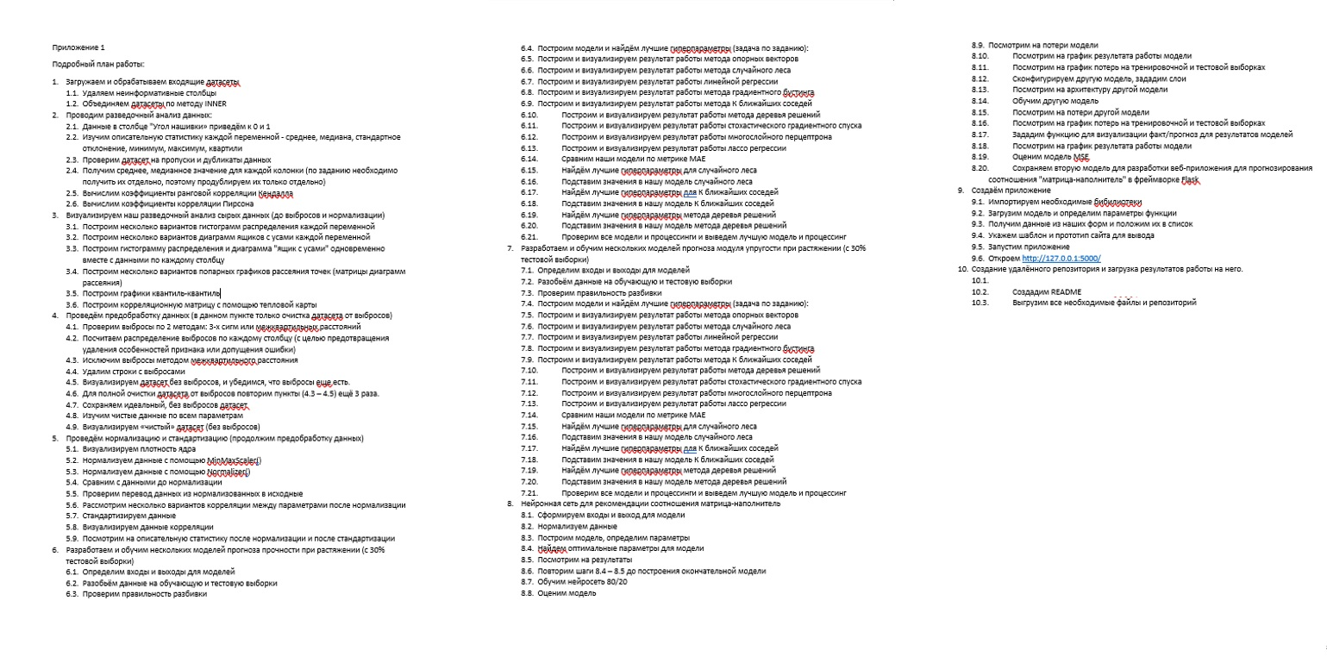
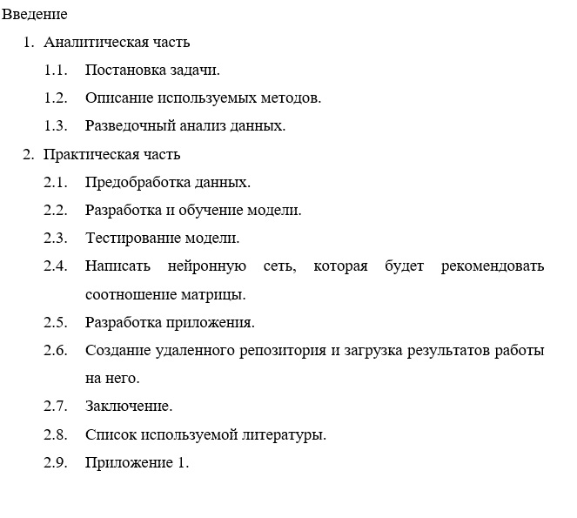
Тема выпускной работы: Прогнозирование конечных свойств новых материалов(композиционных материалов)
новых материалов (композиционных материалов).
Дополнительная информация
¹
Элемент списка 1
²
Элемент списка 2
³
Элемент списка 3
⁴
Элемент списка 4
⁵
Элемент списка 5

Slide 3
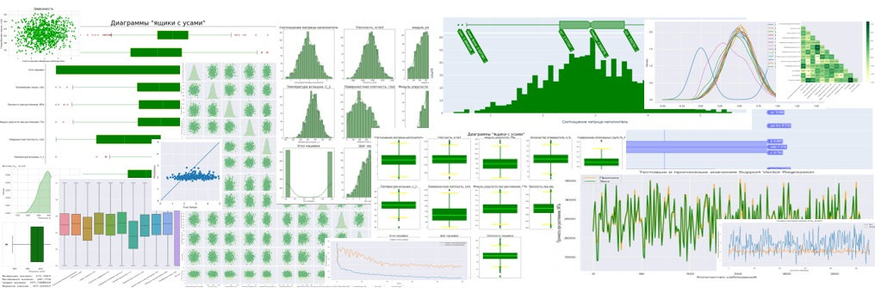
Выполнение работы, построение схем и графиков
Подзаголовок слайда
Текст
Список
Список
Список
Список

Slide 4
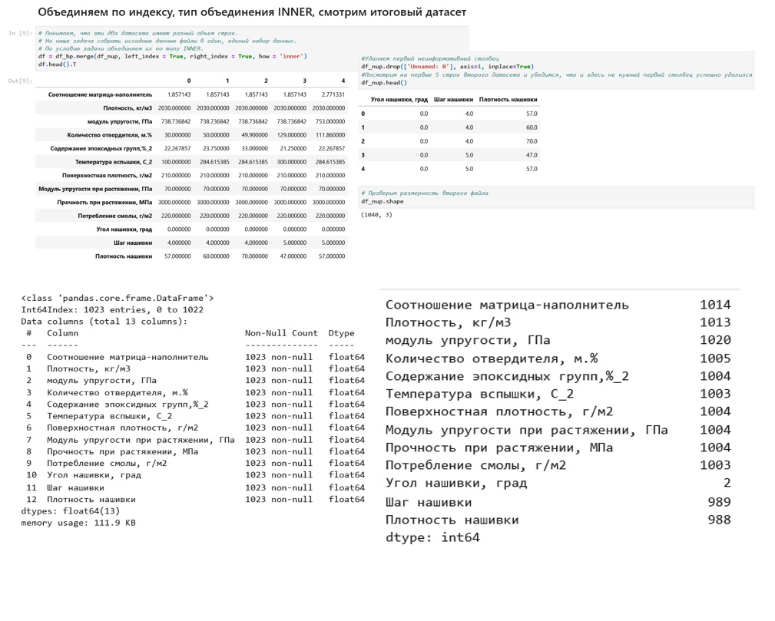
Объединение файлов и разведочный анализ
Импортируем необходимые
библиотеки
Загружаем файлы
Объединяем файлы по типу
Inner
Разведочный анализ:
изучаем информацию о
датасетах, проверка данных,
проверка пропусков
^{Рисунок}

Slide 5
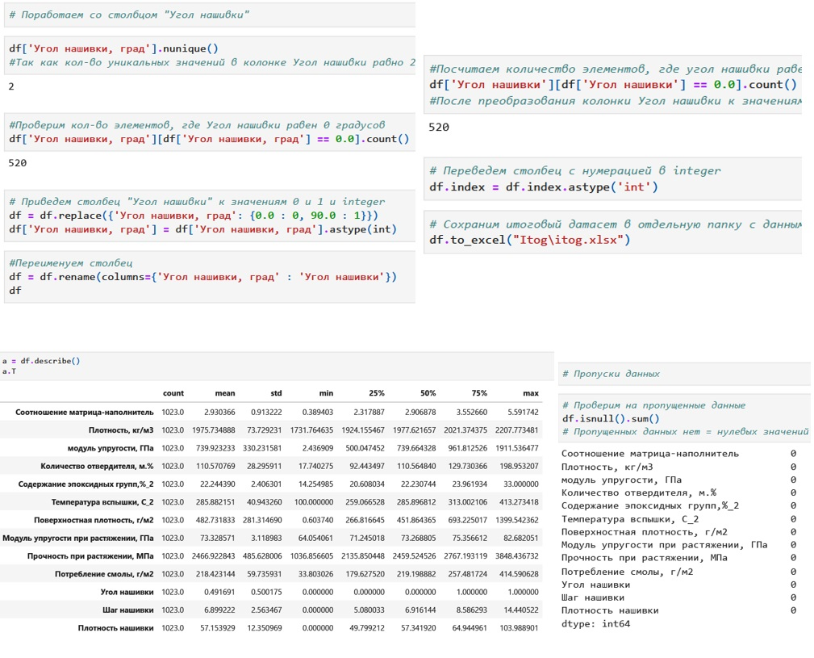
Описательная статистика
Изучение описательной статистики данных(минимальное, максимальное значение, квартили, медиана, стандартное отклонение, среднее значение и т.д.)
Просмотр основных параметров анализа данных
Проверка дата сета на пропущенные и дублирующие данные
Вычисление коэффициентов ранговой корреляции Кендалл и Пирсона

Slide 6
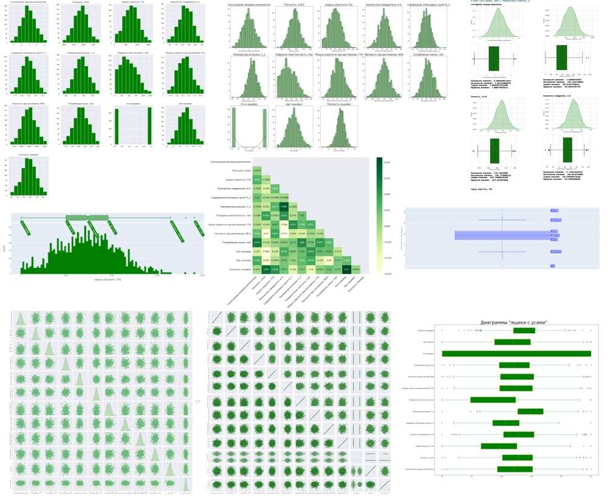
Визуализация данных
Построение гистограммы
распределения каждой из
переменных
Диаграммы «ящиков с усами»
Графики рассеяния точек
Графики квантиль-квантиль
Тепловые карты
Текст слайда

Slide 7
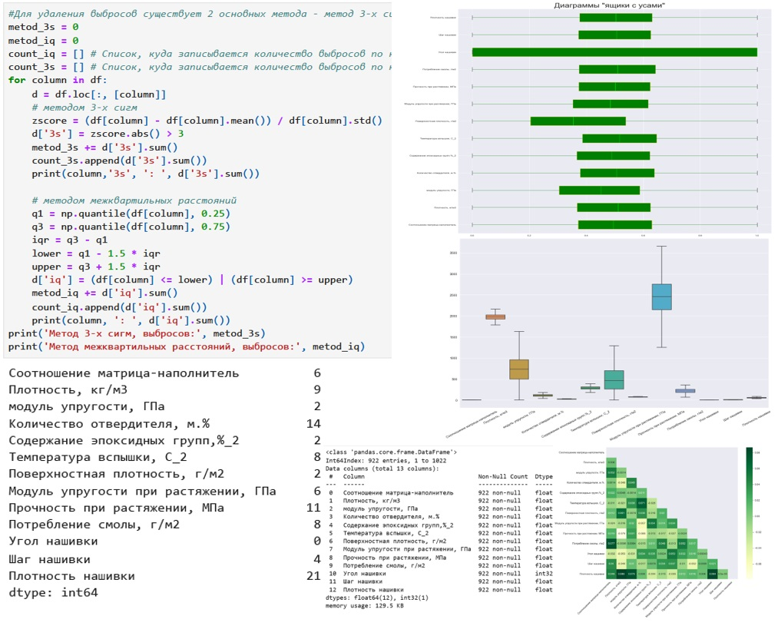
Предобработка данных
Подсчет количества значений методом 3 сигм
Исключение выбросов методом межквартильного расстояния
Построение графиков

Slide 8
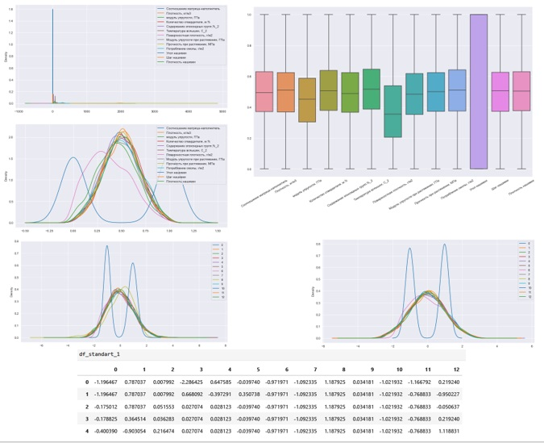
Предобработка данных
Построение графика плотности ядра
Нормализация данных MinMaxScaler
Нормализация данных Normalizer
Стандартизация данных StandartScaler

Slide 9
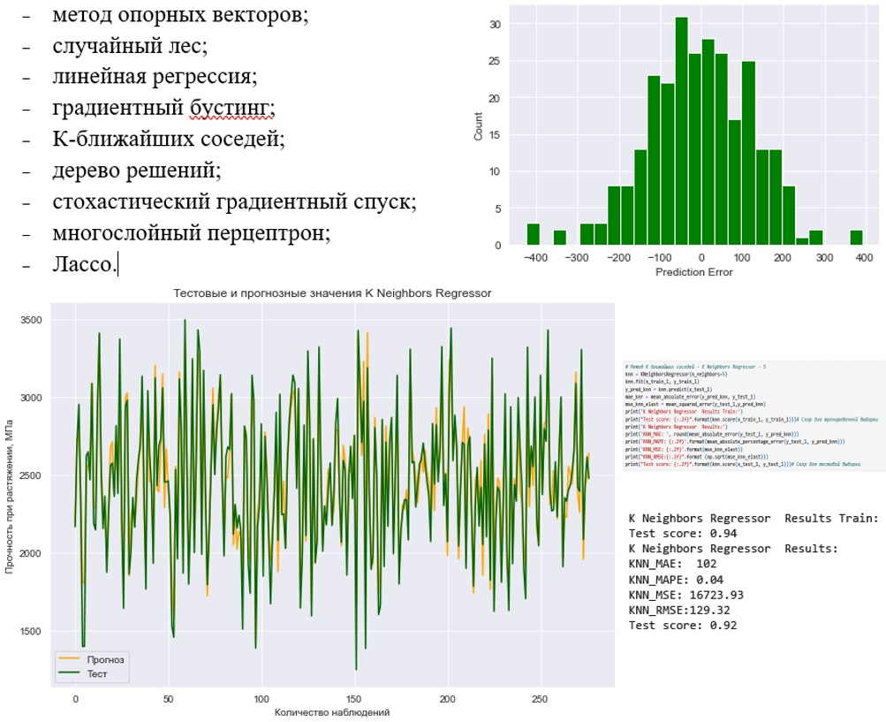
Разработка и обучение модели для прогноза прочности при растяжении
Метод К ближайших соседей
Метод опорных векторов
Случайных лес
Линейная регрессия
Градиентный бустинг
Дерево решений
Многослойный перцептрон

Slide 10
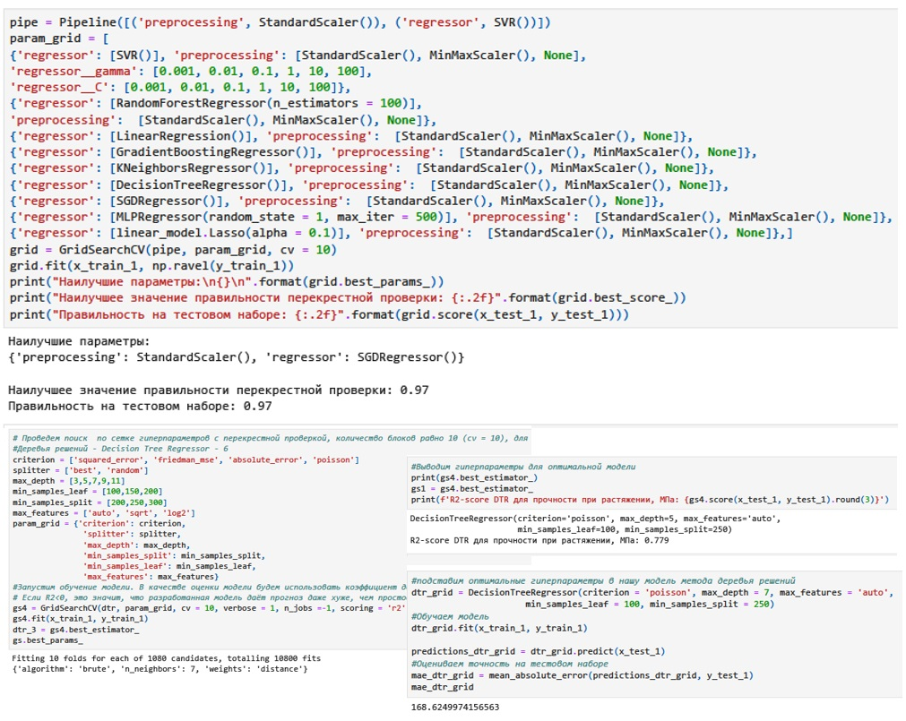
Поиск гиперпараметров
Для метода Деревья решений(Random Forest) поиск гиперпараметров методом GridSearchCV с количеством блоков 10

Slide 11
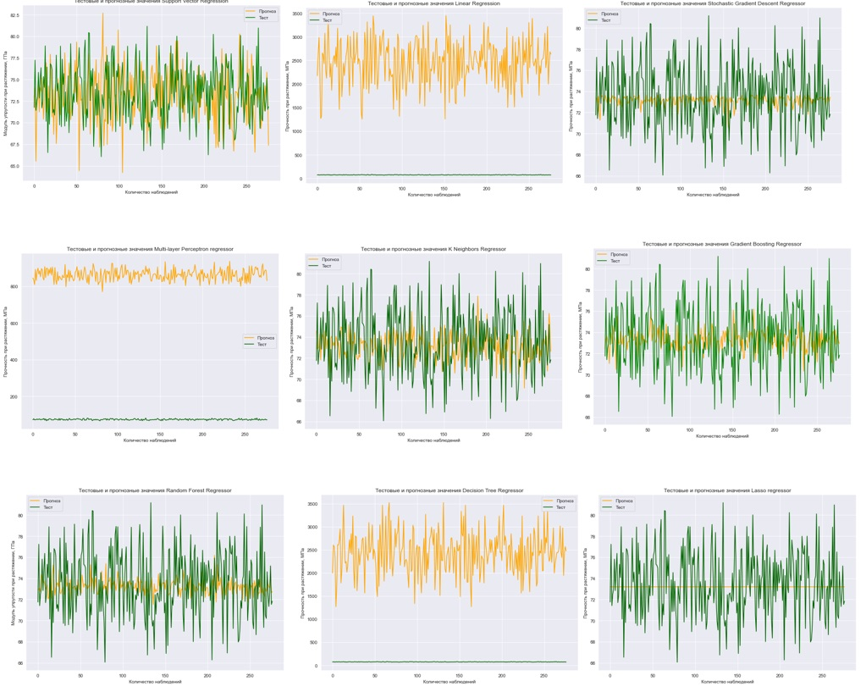
Разработка и обучение моделей для прогноза модуль упругости при растяжении
Графики прогнозных значений для методов:
Метод опорных векторов
Линейная регрессия
Стахастический градиентный спуск
Многослойный перцептрон
Градиентный бустинг
Дерево принятия решений
Лассо
Текст слайда

Slide 12
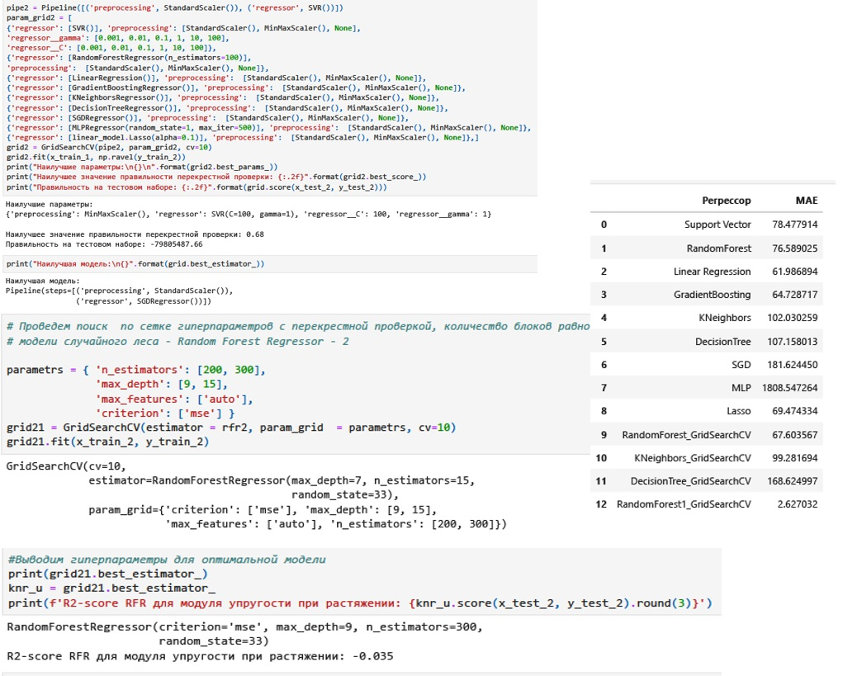
Прогноз модуля упругости при растяжении
Для метода Случайный лес
Поиск оптимальных гиперпараметров, обучение модели, оценка точности на тестовом наборе данных
Текст слайда

Slide 13
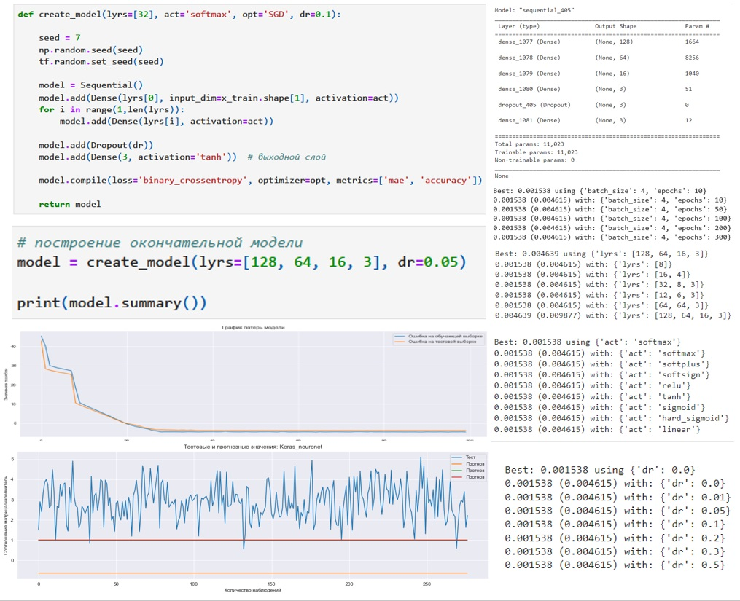
Нейронная сеть для соотношения «матрица-наполнитель»
Создание нейронной сети
Нормализация данных
Обучение на обучающей выборке
Проверка на тестовой выборке
Проверка потери модели
Построение графика потерь
Текст слайда

Slide 14
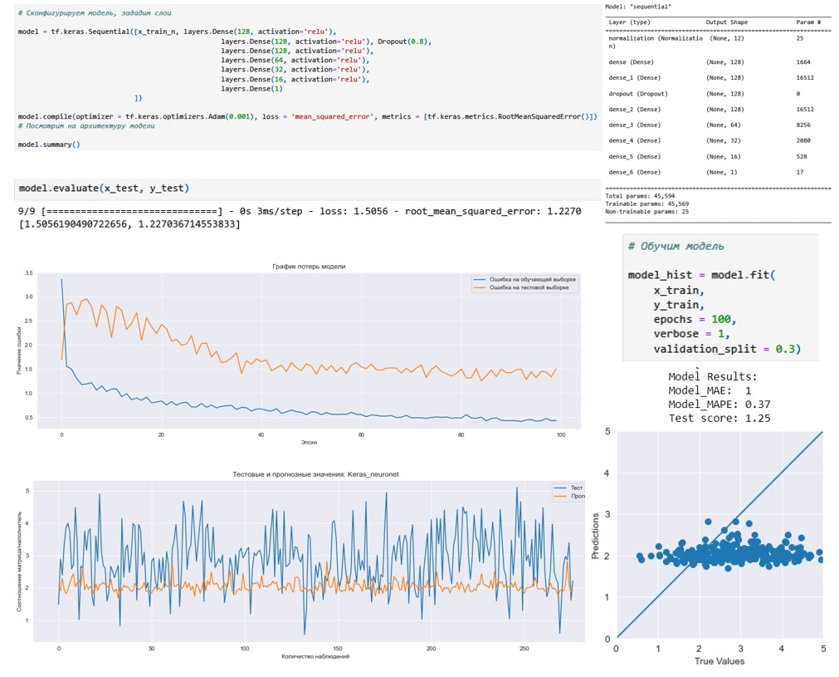
Вторая нейронная сеть для соотношения «матрица-наполнитель»
Создание второй нейронной сети
Нормализация данных
Разбиение выборки на обучающую и тестовую
Обучение модели
Проверка на потери модели
Оценка модели
Текст слайда

Slide 15
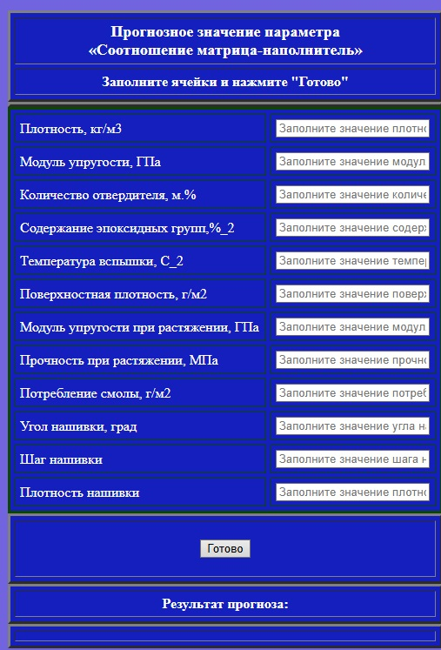

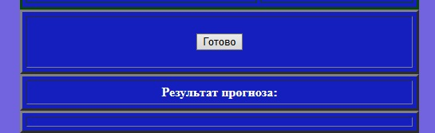
Создание приложения и сохранения на Github.com
Создал веб-приложение на фреймворке Flask
На выходе пользователь получает результат прогноза
Загрузка материалов на Github.com

Slide 16


